Slide 1
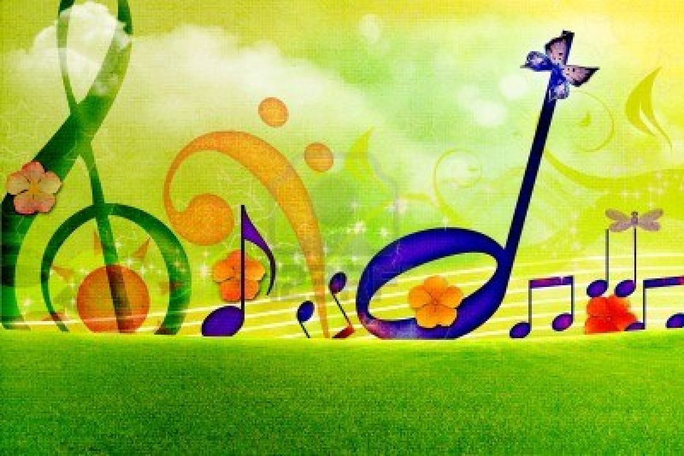
Презентация «музыкальный анализ Пер Гюнт в пещере горного короля Э.Грига

Slide 2
1.История создания
«В пещере горного короля» (норв. I Dovregubbens Hall) — композиция из сюиты норвежского композитора Эдварда Грига на пьесу Генрика Ибсена «Пер Гюнт». Премьера состоялась 24 февраля 1876 года в Осло. Композиция является наиболее известным и узнаваемым произведением Грига и одной из самых популярных классических мелодий.
В пьесе эта композиция звучит при вступлении горного короля и его троллей в его тронную пещеру. Благодаря этому, а также своему звучанию «В пещере горного короля» ассоциируется с троллями, а также с мистикой и таинственной атмосферой вообще.

Slide 3
2.Музыкальные краски
Форма. В пещере горного короля» начинается с основной темы, написанной для виолончели, фагота и контрабаса. Мелодия звучит в нижнем регистре, затем повышается на квинту (до фа-диез мажор, которая является доминантой) и снова возвращается в прежнюю тональность. Тема начинается медленно, с каждым повторением все больше ускоряется, и в конце срывается в бурное престиссимо. Странствуя, Пер Гюнт попадает в царство троллей – фантастических злых существ. Пер чуть не погибает в мрачной пещере, окружённый злыми духами. Тема вначале звучит в низком регистре почти неслышно. Она изображает крадущиеся шаги троллей. Но постепенно тихая поступь начинает превращаться в марш-шествие а затем в дикую пляску разбушевавшейся нечисти. Григ использует форму вариаций. Мелодия, повторяясь, всё больше изменяется. Нарастает звучность, ускоряется темп, уплотняется звучание оркестра, в который добавляются всё новые и новые инструменты. Последние проведения темы звучат визгливо и режут слух. Несколько мощных ударов прекращают вакханалию. Так Горный король прекращает дикую пляску. Пьеса написана в форме вариаций на неизменную мелодию. Сама тема имеет трёхчастное строение. С каждым новым проведением темы ускоряется темп, поднимается регистр, усиливается динамика. Тема проходит три раза, а завершается пьеса маленькой кодой.

Slide 4
3.Соответствие сюжета и музыкального образа
Это музыкальная иллюстрация к одному из эпизодов пьесы Ибсена. Странствуя, Пер Гюнт попадает в царство троллей - фантастических злых существ. В тронном зале собираются придворные горного короля – тролли, кобольды, гномы, чтобы праздновать свадьбу своей принцессы с Пером. Пер не подозревает об опасности и чуть не погибает в мрачной пещере, окружённый «духами тьмы».Музыка Грига образно и ярко рисует фантастическое шествие.
В основе пьесы – всего одна тема в характере марша. Она несколько раз повторяется, оставаясь неизменной. Зато композитор каждый раз варьирует ее сопровождение.После тихого загадочного зова валторны начинается тема троллей. Она звучит pianissimo, настороженно и невесомо. Легкие штрихи pizzicato струнных, перенесённых в низкий регистр, изображают крадущиеся шаги троллей. Музыка фантастична, загадочна, таинственна.
Постепенно мелодия переносится все выше, появляются более мелкие длительности, они вносят в движение некоторую суетливость. Звучность усиливается. Вступает весь оркестр. Ускоряется темп – к концу он становится очень быстрым. И, кажется, будто сказочные обитатели пещеры, точно подгоняемые неведомой силой, завертелись в стремительном вихре.
Внезапно все прерывается резкими аккордами. Ещё дважды мелодия пытается возобновить свой неукротимый бег. Но настойчивые аккорды, словно повелительные жесты пещерного владыки, прекращают шествие. Мираж сказочной картины мгновенно исчезает

Slide 5
4.Мое отношение к прослушанной музыке
С помощью музыки Эдварда Грига мы совершили путешествие в удивительную страну – Норвегию. Представили величавые норвежские скалы,красоту и суровость природы. Ярко оригинальный стиль Грига сложился под воздействием норвежского фольклора, который имеет очень давнюю историю. Его традиции сформировались в лирико-эпических песнях скальдов, в пастушеских горных мелодиях (локках), в норвежских танцах и маршах. В целом, гармонический язык произведений Грига отличается особой красочностью, широким применением аккордов многотерцового строения, что опять же коренится в норвежском фольклоре (многие норвежские мелодии содержат несколько терцовых ходов в одном направлении).Наиболее непосредственно с норвежским фольклором связаны многочисленные танцы Грига. Они опираются на своеобразную ритмику норвежских халлингов, спрингдансов, гангаров. Гангар – это норвежский крестьянский марш. Халлинг – сольный мужской танец с очень сложными, почти акробатическими движениями. Спрингданс (или спрингар) – задорный «танец вприпрыжку». Григ часто подчеркивает типичные ритмические детали всех этих танцев – сочетание триольного и пунктирного рисунка, неожиданные акценты на слабых долях, всевозможные синкопы.

Slide 6
Спасибо за внимание

